Slide 1
CCNA
¿Qué es CCNA? (Certified Cisco Networking Associate)
CCNA es una certificación internacional otorgada por la empresa Cisco, líder mundial en redes, ciberseguridad y telecomunicaciones.
¿Qué certifica CCNA?
Demuestra que un profesional tiene un conocimiento sólido en los fundamentos y la lógica de la red, abarcando la creación, conexión, configuración, soporte, seguridad y automatización de los equipos que la conforman.
¿Qué necesitamos para empezar este curso rápido?
Programas: Packet Tracer, Wireshark y GNS3 (Opcional)
Herramientas: Hoja y papel o cualquier herramienta/software para tomar apuntes organizados como por ejemplo: Microsoft Whiteboard, Microsoft One Note, Word
¿Cómo sería el plan de estudio para certificarnos?
-Necesitamos dominar la teoría, ya que en CCNA no hay contenido de relleno. Comprender los conceptos teóricos es lo que nos permite entender la práctica, Además, nos familiariza con los pilares clave que detallaremos en este curso: TCP/IP, Protocolos, Routing, Switching, Ethernet, Servicios IP, Cableado y Topología.
-Practicar con muchos laboratorios en el programa Packet Tracer
Temarios del examen: https://learningnetwork.cisco.com/s/ccna-exam-topics

Slide 2
1. Introducción a las redes
¿ Que es una red?
Una red es el conjunto de dispositivos informáticos que se comunican entre si, INTERNET es la red mas grande.
Tipos de red: LAN, WAN, etc.
¿Cómo y con que funciona esta comunicación?:
Los Dispositivos que participan: Dispositivos finales y Dispositivos intermediarios.
Ej Dispositivos Finales: PC, Servidor, Teléfono IP, Camara,
Ej Dispositivos Intermediarios: Routers, Switches, Firewalls.
El medio que usa: Cableado, Fibra Óptica y Ondas de Radio asociados a estándares
EJ: Estándar Ethernet 802.3 para conexiones por cable, Estándar IEEE 802.11 para Wi Fi , Etc
El idioma que usa: Tecnologías, estándares y protocolos de comunicación, de seguridad, de gestion y un modelo global por capas
Ej: Modelo TCP/IP , Modelo OSI, Protocolos IP, TCP, UDP, ICMP, ARP, DNS, DHCP, HTTP, Etc.
El mensaje: PDUs (Protocol Data Unit): Bits, Tramas, Paquetes, Segmentos y Datos y sus procesos
Ejemplo: Encapsulamiento, interacción entre mismas capas o capa adyacente del modelo.
¿Cómo se comunican los dispositivos informáticos ej: (Cliente/Servidor)?
Encapsulamiento, HTTP
Ethernet y ¿Cómo funciona una LAN?
Trama Ethernet, Half y Full Duplex
WANs y Routing IP
IP, Ethernet WAN, Serial, DNS, ARP, ICMP

Slide 3
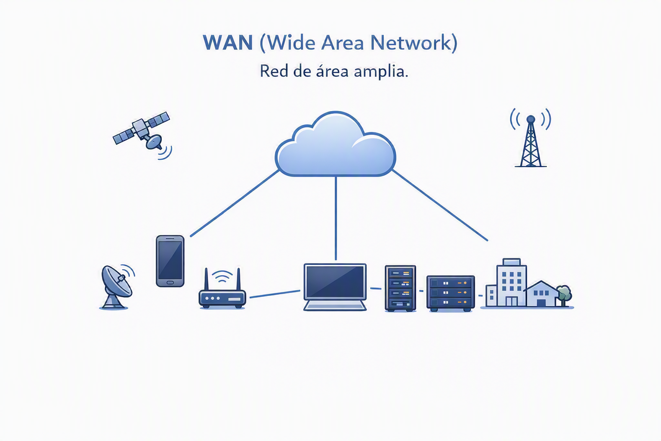
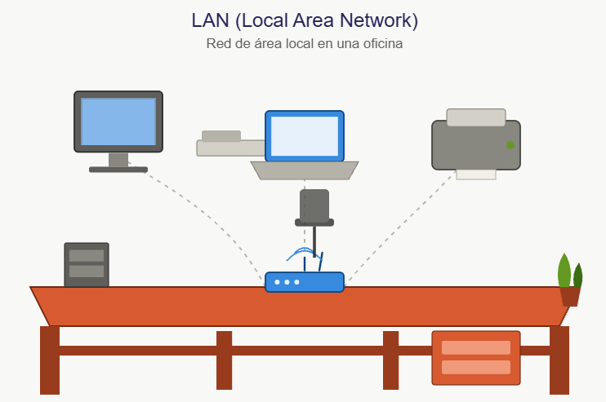
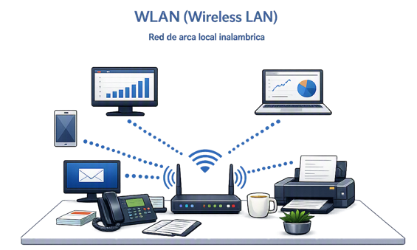
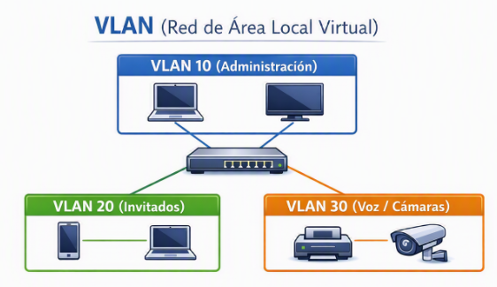
Introducción a las redes
¿Qué es una red?
¿ Que es una red?
Una red es el conjunto de dispositivos informáticos que se comunican entre si.
Según su alcance podemos clasificar los tipos de redes, por ejemplo, una red LAN, VLAN, una WLAN o una WAN.
WAN (Red de Área Amplia): Abarca extensiones geográficas enormes, desde países hasta continentes enteros. Internet es, en esencia, la red WAN más grande del mundo.
LAN (Red de Área Local): Interconecta equipos en una misma ubicación, como una casa o una oficina, usando cables Ethernet o Wi-Fi.
VLAN (Red de Area Local Virtual) : es una tecnología de red que permite dividir una red física real en múltiples redes lógicas independientes.
WLAN (Red de Área Local Inalámbrica), es una red que conecta dispositivos dentro de un área limitad como una casa, oficina o escuela utilizando ondas de radio en lugar de cables.

Slide 4
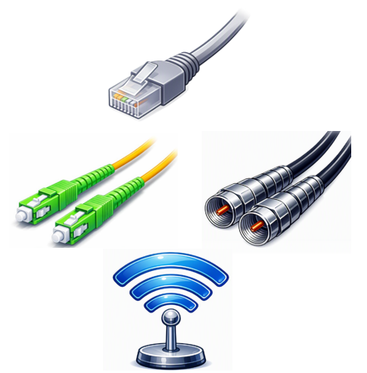
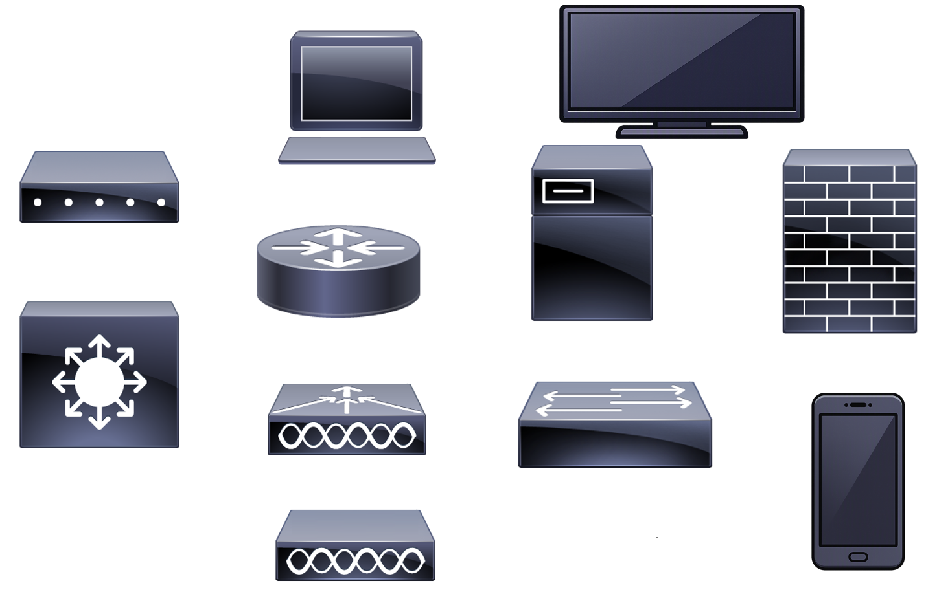
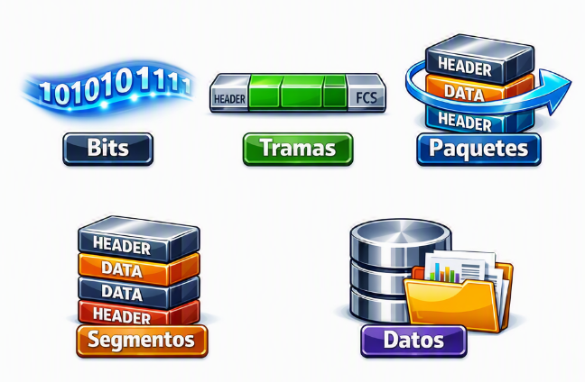
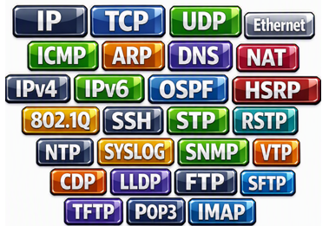
Introducción a las redes
¿Cómo y con que funciona esta comunicación?
¿Cómo y con que funciona esta comunicación?:
Dispositivos:
Finales e Intermediarios
Los Medios:
Cables y medio de transporte
El Idioma:
Protocolos y Tecnologías
El mensaje:
Sus tipos y su forma de viajar

Slide 5

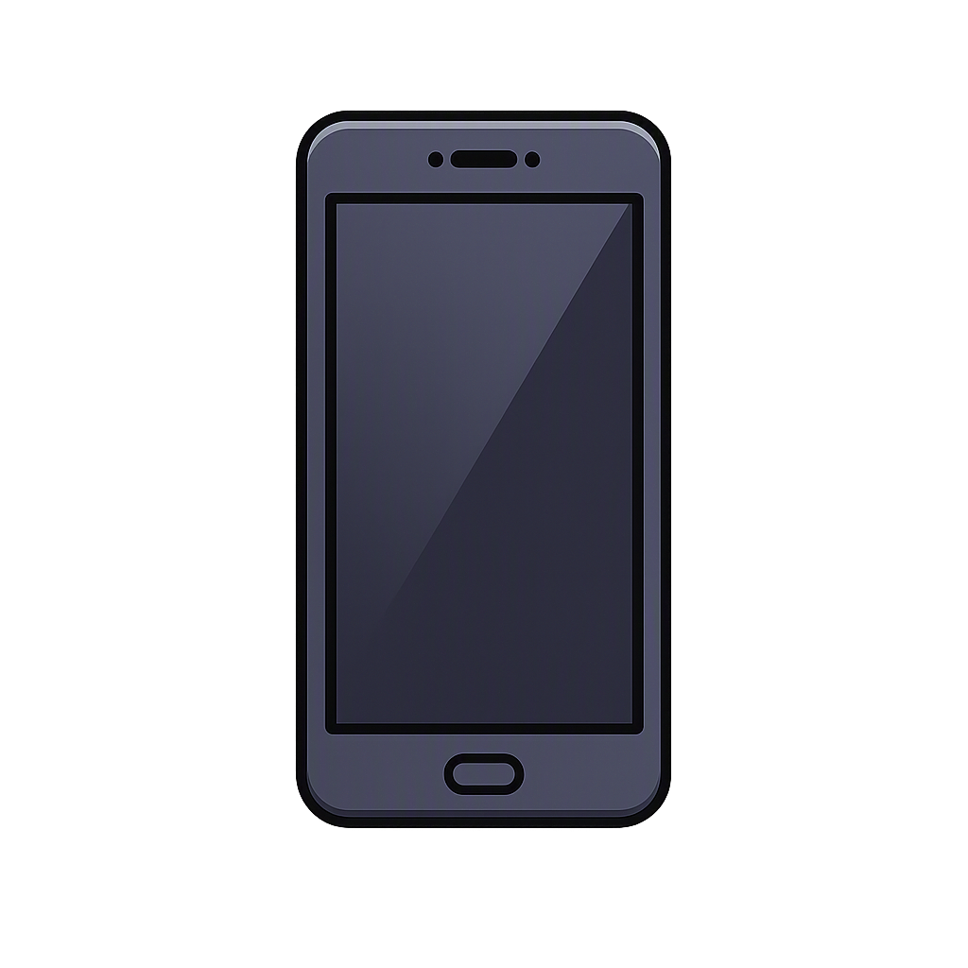

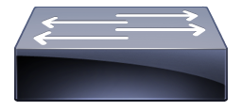
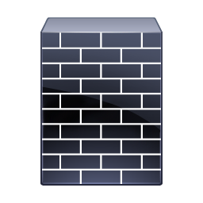

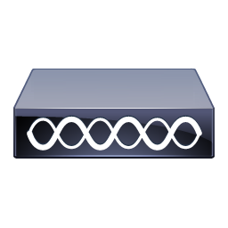
Introducción a las redes
Los dispositivos que participan
Dispositivos Intermediarios
Ejemplos:
Dispositivos Finales:
Ejemplos:
ROUTER
Encargado de interconectar redes diferentes para formar WANs y conectar a internet
Cliente/Host
SWITCH
Diseñado para interconectar múltiples dispositivos (computadoras, impresoras, servidores) dentro de una misma red (LAN)
Un cliente es cualquier dispositivo o aplicación que solicita información, servicios o recursos a un servidor a través de la red.
FIREWALL
Es un dispositivo o software de seguridad encargado de monitorear, filtrar y bloquear y bloquear trafico de red
Servidor
ACCESS POINT
Es un dispositivo que extiende la red cableada de un switch hacia el espacio físico mediante ondas de radio ( WiFi )
Un servidor es un dispositivo con el rol de proveer servicios, paginas web, datos o recursos a otros dispositivos (a los Clientes)
💡Un dispositivo final puede tener tanto el rol de Cliente como de Servidor

Slide 6
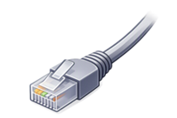
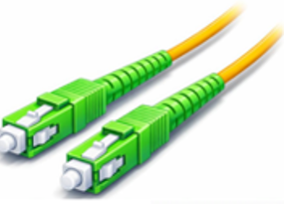
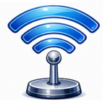
Introducción a las redes
El medio que usa
El medio es el canal físico o inalámbrico que conecta los dispositivos para que puedan comunicarse entre sí.
Cables de Cobre (Impulsos Eléctricos)
Cómo transmite: Transforma los datos en variaciones de voltaje eléctrico que viajan a través de hilos de metal.
Fibra Óptica (Pulsos de Luz)
Cómo transmite: La fibra óptica transmite información convirtiendo los datos digitales en pulsos de luz que viajan a velocidades increíbles a través de hilos de vidrio o plástico del grosor de un cabello.
Wi-Fi (Ondas de Radio)
Cómo transmite: Modula los datos en ondas electromagnéticas de alta frecuencia (ondas de radio) que viajan por el aire.

Slide 7
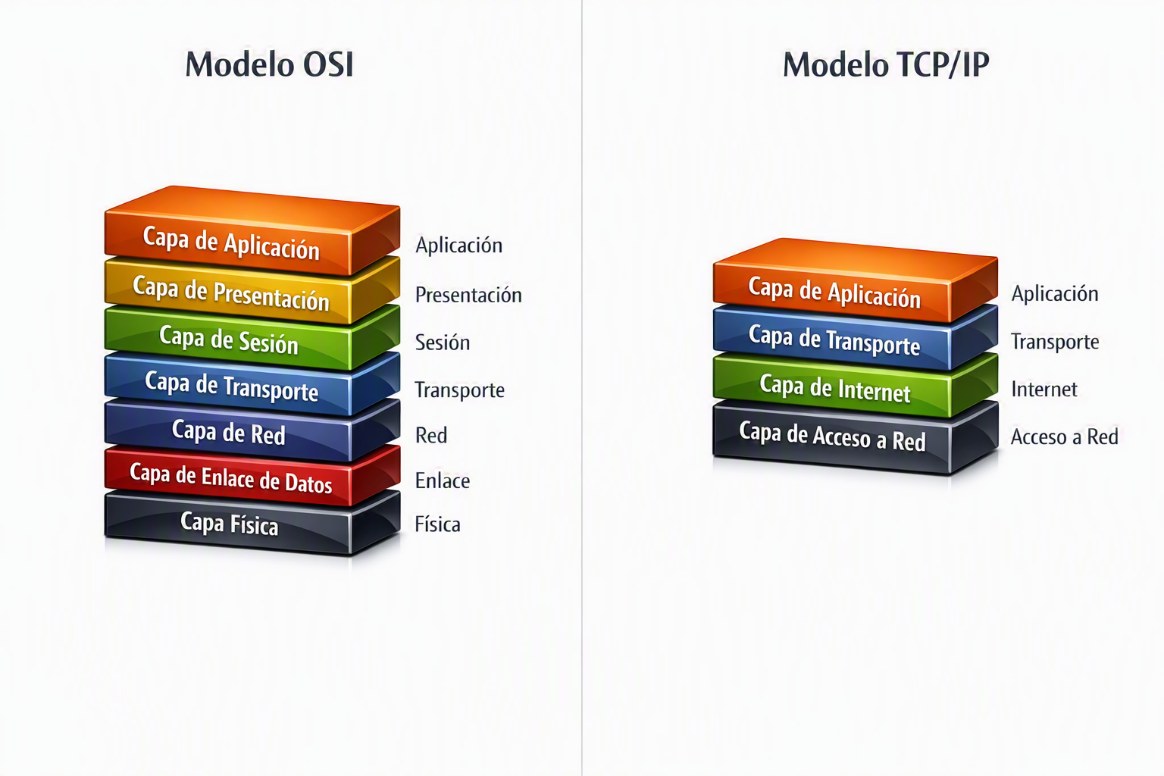

Introducción a las redes
El idioma que usan las redes
El modelo que rige las redes
TCP/IP es la tecnología real que mueve todo el tráfico de Internet hoy en día, mientras que OSI quedó relegado a ser el modelo educativo universal usado por los ingenieros para entender y diagnosticar redes.
💡Los protocolos interactúan entre sí siguiendo las reglas del modelo.
El modelo OSI es el modelo conceptual que entienden las personas.
Actual (El modelo TCP/IP es el modelo real que entienden las maquinas)
Cuando los profesionales de redes hablan entre sí, no usan los términos de TCP/IP; usan las capas de OSI como referencia universal.
El Modelo TCP/IP es el conjunto de reglas y protocolos que permite la comunicación entre computadoras en una red. Es la tecnología real y el motor que hace funcionar a todo el Internet hoy en día.

Slide 8
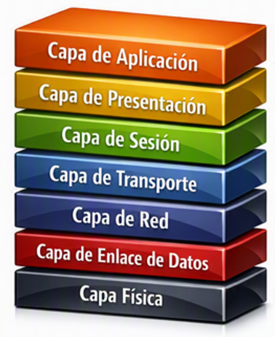
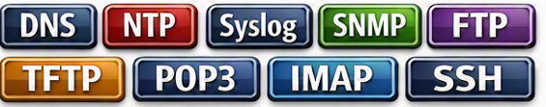




Introducción a las redes
El idioma que usan las redes
¿Para que nos sirve y como utilizamos el modelo OSI?
1.-Aplicar la Metodología de "Troubleshooting" (Resolución de fallas)
2.-Dominar las "PDU" (Unidades de Datos de Protocolo)
3.-Para un técnico CCNA, el secreto para una buena practica en la configuracion, administración y resolución de problemas en la red está en asociar un equipo, un protocolo y una capa del modelo OSI.
Introducción a las redes
El Mensaje
Ejemplo de protocolos que funcionan en capas especificas y el nombre que reciben los PDU según la capa del modelo OSI
💡PDUS: representan el formato y el nombre específico que reciben los datos en cada capa del modelo de red:
Capa | Protocolos o Estándares | PDU
Aplicación
Presentación
Sesión
Transporte
Red
Enlace de Datos
Física
7
6
5
4
3
2
1
IEEE 802.3 (Ethernet), IEEE 802.11
IEEE 802.3 (Ethernet), IEEE 802.11

Slide 9
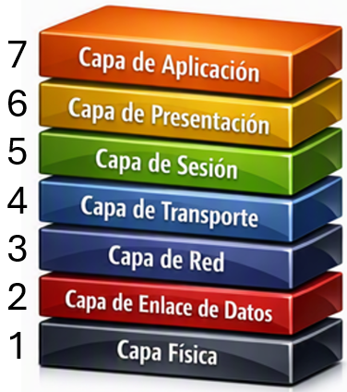
Introducción a las redes
El idioma que usan las redes
Funciones en las distintas capas
Es la interfaz con la que interactúas directamente (el usuario).
Traduce, formatea, comprime y cifra la información para que sea legible.
Abre, mantiene y cierra la "conversación" o conexión entre los dos equipos.
Decide cómo se envían los datos de forma eficiente y divide los archivos grandes en trozos más pequeños.
Se encarga del direccionamiento lógico y de buscar la mejor ruta para llegar al destino a través de internet.
Direcciona físicamente los datos dentro de una misma red local (LAN).
Es el hardware, el material y las señales reales que permiten que la información viaje de un lugar a otro.
Ejemplo de resolución de problemas apoyándonos en el modelo OSI
💡¿Fallo físico? (Capa 1)
💡¿Fallo de red local? (Capa 2)
💡¿Fallo de internet/rutas? (Capa 3)

Slide 10



1. Introducción a las redes
El Mensaje
Sistema decimal, binario y hexadecimal
El sistema decimal es el sistema de numeración basado en diez dígitos (0 al 9) que los humanos usamos para contar en nuestro día a día.
A nivel interno, las computadoras se comunican exclusivamente mediante bits, utilizando el sistema binario.
El sistema binario es un sistema numérico que solo utiliza dos dígitos: el 0 y el 1 por Ejemplo: 01000100 que en decimal seria 68
El sistema hexadecimal es un sistema de numeración basado en dieciséis dígitos (0 al 9 y letras de la A a la F) que los ingenieros utilizan para compactar cadenas largas de bits binarios.
Ejemplo: 01001100 a hexadecimal seria : 0x4C
💡En los programas que capturan trafico como Wireshark y en software de programadores existen prefijos para saber cuando un valor esta en binario o hexadecimal:
0b= binario
0x = Hexadecimal
💡 Es importante conocer como funciona el sistema binario y hexadecimal ya que son fundamentales en la estructura de las direcciones IP, MAC y protocolos que veremos mas adelante.

Slide 11
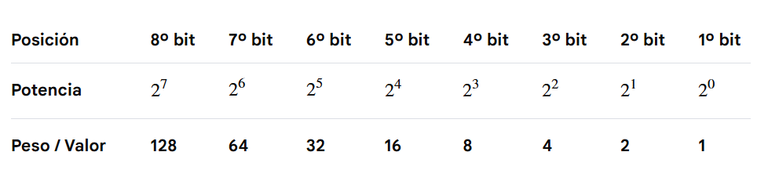
1. Introducción a las redes
El Mensaje
Sistema decimal, binario y hexadecimal
Sistema Binario a decimal
💡El valor decimal de los bits depende de su posición y potencia:
Entonces por ejemplo si tenemos el valor en binario 0b0101, sumamos los bits que estén en “1” (“bits encendidos”) según su posición y potencia. Y asi nos da su valor decimal : 5
2³ 2² 2¹ 2⁰
0 1 0 1 = 4+1= 5
8 4 2 1

Slide 12
1. Introducción a las redes
El Mensaje
Sistema decimal, binario y hexadecimal
Sistema Decimal a binario
💡Para transformar un número decimal a binario existen muchos métodos, el más básico del cual se originan todos los demás métodos consiste simplemente en conocer las potencias y ubicar los bits “encendidos” que suman la cantidad necesaria para llegar al decimal.
1 1 0 0 0 0 0 1
Entonces por ejemplo si tenemos el valor decimal 193 y conocemos muy bien las potencias en binario “encendemos” los bits que hacen la suma y los demas bits los dejamos en 0 y asi lo convertimos a binario.
128 + 64 +1 = 193
193 en binario es : 11000001

Slide 13
1. Introducción a las redes
El Mensaje
Sistema decimal, binario y hexadecimal
Sistema Hexadecimal a binario
💡Para transformar un número hexadecimal a binario debemos conocer sus valores en la tabla que tenemos en la diapositiva y además conocer el sistema binario.
Un valor hexadecimal 0x2, 0xA , 0xB…etc consta de 4 bits
Ejemplo con 1 digito hexadecimal:
0x? → 0000 (Un hexadecimal consta de 4 bits)
0x2 → 0010 (El valor decimal 2 representado en binario)
Otros ejemplos con mas dígitos hexadecimales:
0x?? → 0000 0000 (2 hexadecimales = 2 bloques de 4 bits)
0xB8 → 1011 1000 1er bloque (B equivale a 11 que equivale a 1011 en binario)
2do bloque (8 equivale a 1000 en binario)
Decimal | Hexadecimal
0 | 0
1 | 1
2 | 2
3 | 3
4 | 4
5 | 5
6 | 6
7 | 7
8 | 8
9 | 9
10 | A
11 | B
12 | C
13 | D
14 | E
15 | F

Slide 14

1. Introducción a las redes
¿Cómo se comunican los dispositivos informáticos (Cliente/Servidor)?
Comunicación de 2 dispositivos informáticos
1001010101011011001010101010110101
1010100010101010101011011011010100
Esta imagen ejemplifica la comunicación bidireccional en la capa física entre una computadora y un servidor, mostrando cómo toda la información (correos, páginas web o videos) se reduce al final del día a un flujo constante de unos y ceros (bits binarios) transportados a través de un cable o del aire.
Si usas cable de cobre (Ethernet): El bit se convierte en un pulso eléctrico (por ejemplo, 5 voltios de electricidad significan un "1" y 0 voltios significan un "0").
Si usas fibra óptica: El bit se convierte en un pulso de luz (láser encendido es un "1", láser apagado es un "0").
Si usas Wi-Fi: El bit se convierte en una onda de radio.
💡La combinación organizada o el patrón de estos bits es lo que da forma a los mensajes de los
protocolos y a los datos reales que viajan por la red (imágenes, textos, vídeos).

Slide 15
1. Introducción a las redes
¿Cómo se comunican los dispositivos informáticos (Cliente/Servidor)?
Comunicación de 2 dispositivos informáticos
Ejemplo de como ocurre la comunicación entre 2 dispositivos usando el protocolo HTTP
El HTTP (Hypertext Transfer Protocol o Protocolo de Transferencia de Hipertexto) es el conjunto de reglas que permite la transferencia de archivos en la World Wide Web, como textos, imágenes, videos y páginas web. Este protocolo es el que nos permite acceder a una pagina web como www.google.com
Te solicito la pagina web desde mi navegador
Pc1
Server1
Te envio el archivo que contiene la pagina de inicio de mi web
La Petición (Request): El navegador del usuario (cliente) solicita un archivo específico o una página web al servidor.
La Respuesta (Response): El servidor web procesa la solicitud y envía de vuelta los recursos solicitados.
1: La aplicación (navegador web) utiliza el protocolo HTTP
2: El protocolo HTTP se apoya en el nivel de transporte para dividir la petición en segmentos y asegurar que lleguen completos.
3: El protocolo HTTP viaja empaquetado con las direcciones IP del cliente y del servidor para poder localizar la web en internet.
4: El protocolo HTTP se encapsula en una trama local para poder viajar físicamente desde la tarjeta de red del cliente hacia el router.
5:El protocolo HTTP se traduce finalmente en bits (impulsos eléctricos o luz) para transmitirse por el cable o el aire.
1: Su aplicación genera los datos.
2: El sistema los divide y añade etiquetas de transporte, creando un segmento.
3: Se añade la dirección de origen y destino. Aquí nace el paquete.
4: El paquete se introduce dentro de una trama, agregando las direcciones físicas del router y su tarjeta de red.
5: La trama se convierte en bits (ceros y unos) y se transmite por el cable o el aire

Slide 16
1. Introducción a las redes
Ethernet y ¿Cómo funciona una LAN?
Ethernet LAN
Una LAN se compone de lo que hemos visto antes:
-Dispositivos
-Medios
-Estándares y protocolos
-Tipo de mensaje
La base de una LAN se comprende en la Capa 1 y Capa 2 del Modelo OSI que son el medio físico o inalámbrico y el hardware.
Ejemplos:
Capa 1: Aquí tenemos los medios físicos que rigen el cableado o la transmisión por ondas de radio y su PDU se llama BIT
Capa 2: Aquí funcionan los protocolos encargados de direccionar los datos en una misma red y su PDU se llama TRAMA o FRAME
Ethernet: es el nombre común del estándar IEEE 802.3 que comprende la Capa 1 y 2
IEEE (Institute of Electrical and Electronics Engineers): Es la asociación profesional técnica más grande del mundo dedicada al avance de la innovación tecnológica que se encarga de diseñar estos estándares globales
💡¿Qué pasa con las demas capas y sus protocolos?
-Con la capa 1 y 2 tenemos listo la carretera de datos.
-Las capas de la 3 a la 7 se encargan del direccionamiento global, las reglas de transporte, el formato, la sincronización, el acceso a los servicios y el origen de los datos.
-Todos estos protocolos y su información de las capas superiores viajaran en forma de BITS y encapsulados en TRAMAS o FRAMES.

Slide 17

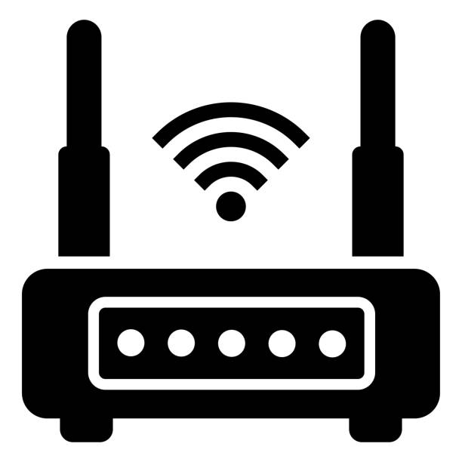


1. Introducción a las redes
Ethernet y ¿Cómo funciona una LAN?
Categorías de red LAN
SOHO: Small Office / Home Office o Empresa
Internet
Router
Ej: Red Small Office
O Empresa
Internet
Ej: Red Home Office
Switch
Access Point
En una red de oficina o de empresa donde un profesional de redes ejerce sus labores nos encontraremos dispositivos dedicados únicamente a sus propias funciones.
Por ejemplo:
Un Router que nos conecta a internet y a otras redes. (💡WAN)
Un Switch que interconecta dispositivos en la misma red. (💡LAN)
Un Access Point que conecta dispositivos inalámbricos a la red local (💡WLAN)
En una red de hogar encontraremos un único dispositivo multifunción (normalmente proporcionado por el proveedor de internet) que integra todas las capacidades en un solo equipo físico.
Por ejemplo:
Un único Router que realiza simultáneamente las funciones de enrutamiento hacia internet (WAN), conmutación de puertos cableados (LAN) y emisión de señal inalámbrica (WLAN) para conectar televisores, computadoras y celulares.

Slide 18
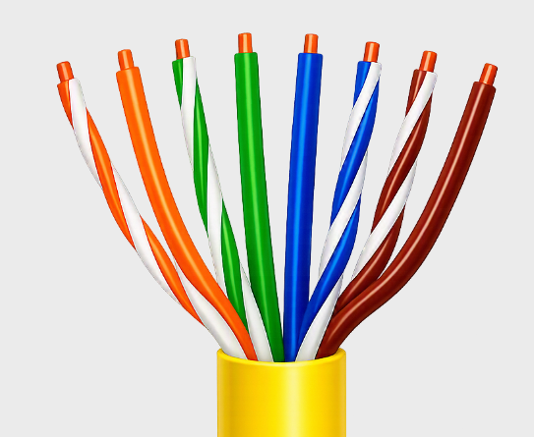
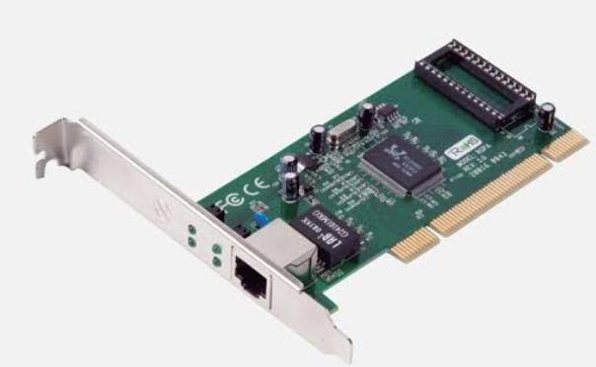
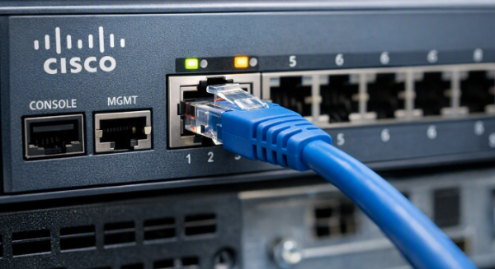
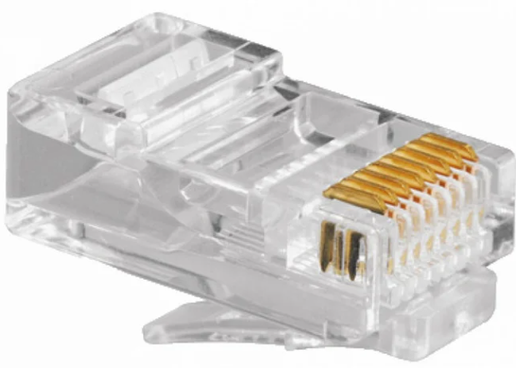
1. Introducción a las redes
Ethernet y ¿Cómo funciona una LAN?
El cable de cobre es el cable universal para conectar computadoras, switches, impresoras, consolas de videojuegos y routers dentro de una casa u oficina. Su uso técnico ideal es para trayectos menores a 100 metros y es menos costoso que la fibra.
Sin embargo, los cables de cobre son muy vulnerables a la EMI (Interferencia Electromagnética).
Una tarjeta de red (también llamada NIC, Network Interface Card) es el componente de hardware que conecta un dispositivo a la red.
Aquí se encuentran los chips que activan los estándares Ethernet ( 802.3u , 802.3ab, 802.3an , etc…)
El Puerto físico es la ranura donde conectara el cable Ethernet.
El Puerto Ethernet de un switch comercial o cisco utiliza puertos RJ45 (Conector Hembra) .
El RJ45 (Registered Jack 45) es el conector estándar de 8 pines utilizado en los extremos de los cables de red Ethernet (Conector Macho). Este conector de plástico transparente posee 8 pines metálicos que permiten la transmisión de datos

Slide 19
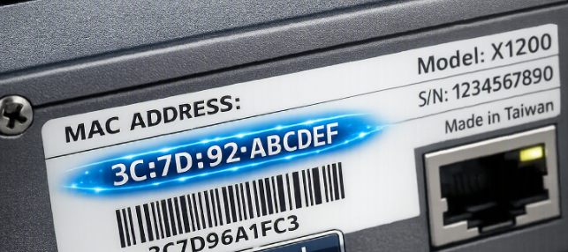

1. Introducción a las redes
Ethernet y ¿Cómo funciona una LAN?
MAC ADDRESS (Dirección MAC)
Una dirección MAC o MAC Address (Media Access Control o Control de Acceso al Medio) es el identificador único y permanente que el fabricante asigna a cada tarjeta de red (NIC) o a un puerto de un dispositivo.
Los dispositivos en una LAN necesitan sus propios “nombres” o identificativos para poder comunicarse.
Todos los dispositivos que se conecten a una red tienen su propia MAC grabada en el chip o tarjeta de red del dispositivo.
Estructura de una MAC
: Longitud de una MAC: 6 Bytes ( 48 bits) representados en 12 dígitos Hexadecimales.
Ej de una MAC: 3C:7D:92:AB:CD:EF
OUI
3C:7D:92
NIC
AB:CD:EF
Organizationally Unique Identifier
Es un número asignado por la IEEE a cada empresa fabricante
Network Interface Card
Identificador específico de la tarjeta de red.
💡Las tramas de la Capa 2 utilizan las direcciones MAC para la comunicación

Slide 20
1. Introducción a las redes
Ethernet y ¿Cómo funciona una LAN?
Estándares de la capa física en una LAN
-Ethernet
Ethernet es la familia de los estándares de la capa física y se refiere al tipo de cableado que utilizamos para conectar los dispositivos.
El estándar IEEE 802.3 define la velocidad de transmisión del cable, tipo de conectores y distancia máxima de la señal.
En estos estándares, la velocidad de transmisión se mide en megabits por segundo (Mbps) donde un megabit representa 1 millón de bits de información transmitida.
Cuando utilizamos cables de cobre por ejemplo el mas común es el cable UTP (Unshielded Twisted Pair) este termino define como esta construido el cable.
En el cable UTP los hilos de cobre van trenzados para evitar interferencias electromagnéticas y no tiene un escudo extra que lo proteja.
Ahora, un cable UTP o cualquier otro modelo de cobre que se utiliza para las redes se diferencia por sus estándares:
Velocidad | Nombre Común | Estándar IEEE | Apodo | Longitud máxima
10 Mbps | Ethernet | 802.3i | 10BASE-T | 100 metros
100 Mbps | Fast Ethernet | 802.3u | 100BASE-T | 100 metros
1 Gbps | Gigabit Ethernet | 802.3ab | 1000BASE-T | 100 metros
10 Gbps | 10 Gigabit Ethernet | 802.3an | 10GBASE-T | 100 metros
💡i,u,ab,an
Aprende estas siglas y te será mas fácil recordar asociando la velocidad 10,100,1000,10. La longitud es la misma para todos.

Slide 21


1. Introducción a las redes
Ethernet y ¿Cómo funciona una LAN?
Un cable UTP tiene 8 hilos de cobre de colores y los usa para transmitir y recibir datos según el estándar
En velocidades lentas (10BASE-T y 100BASE-TX)
En estos estándares, los pares tienen las funciones separadas y divididas y solo se usan 2 pares:
1 Par para Transmitir (TX): Dedicado exclusivamente a enviar datos desde el dispositivo A hacia el dispositivo B.
1 Par para Recibir (RX): Dedicado exclusivamente a escuchar los datos que vienen del otro extremo.
En velocidades Gigabit y superiores (1000BASE-T en adelante)
En este estándar moderno, los 4 pares transmiten y reciben al mismo tiempo.
No hay un par exclusivo para enviar y otro para recibir.
Gracias a la electrónica de la tarjeta de red, un mismo par de hilos puede enviar un dato e inmediatamente recibir otro en la misma milésima de segundo sin que choquen las señales eléctricas.
1
2
3
4
5
6
7
8
1
2
3
4
5
6
7
8
TX
1
2
1
2
RX
3
6
3
6
RX
TX
Ejemplo: Pin 1 y 2 para transmitir (TX)
Pin 3 y 6 para recibir (RX)
Ejemplo: Pin 1 y 2 para recibir (RX)
Pin 3 y 6 para transmitir (TX)
Transmite y recibe en todos los pines

Slide 22
1. Introducción a las redes
Ethernet y ¿Cómo funciona una LAN?
Los cables UTP se arman de 2 distintas formas bajo dos configuraciones físicas distintas:
el cable directo (straight-through) y el cable cruzado (crossover)
Cable Directo: viaja en línea recta pin a pin (Pin 1 al Pin 1).
Cable Cruzado: desvía los hilos para que el pin de transmisión (Tx) de un equipo llegue al pin de recepción (Rx) del otro.
¿Por que? : Los pines de los puertos de un dispositivo varían, aquí tenemos una tabla guía:
💡Auto-MDIX (Automatic Medium-Dependent Interface Crossover) es una tecnología que detecta y configura automáticamente la conexión de red para que no tengas que preocuparte por usar un cable directo o cruzado.
Dispositivo | Transmite TX | Recibe RX
 | 1 , 2 | 3 , 6
 | 1 , 2 | 3 , 6
 | 1 , 2 | 3 , 6
 | 3 , 6 | 1 , 2
Cable cruzado
Cable cruzado
Cable Directo
Cable Directo

Slide 23
1. Introducción a las redes
Ethernet y ¿Cómo funciona una LAN?
Fibra Óptica
La fibra óptica utiliza pulsos de luz para enviar grandes volúmenes de datos a altas velocidades y largas distancias. Al no utilizar electricidad, es completamente inmune a las interferencias electromagnéticas (EMI). Dependiendo de las necesidades de la red, se clasifica en dos tipos principales:
Fibra Multimodo (MM): Utiliza un núcleo más grueso que permite que la luz viaje rebotando en múltiples caminos. Se genera mediante emisores LED o láseres económicos, siendo la opción ideal para distancias cortas dentro de edificios o centros de datos.
Fibra Monomodo (SM): Cuenta con un núcleo extremadamente delgado por donde la luz viaja en una sola línea recta. Utiliza un láser de alta potencia, lo que permite transmitir datos a largas distancias (kilómetros enteros) sin perder fuerza en la señal.
Nombre | Estándar | Velocidad | Tipo de Cable | Longitud máxima
1000BASE-LX | 802.3z | 1 Gbps | Multimode | 300m
1000BASE-LX | 802.3z | 1 Gbps | Single-mode | 5km
10GBASE-SR | 802.3ae | 10 Gbps | Multimode | 400m
10GBASE-LR | 802.3ae | 10 Gbps | Single-mode | 10km
10GBASE-ER | 802.3ae | 10 Gbps | Single-mode | 30km
1000BASE-ZX | 802.3z | 1 Gbps | Single-mode | 70km

Slide 24
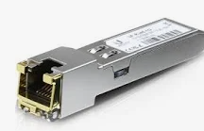
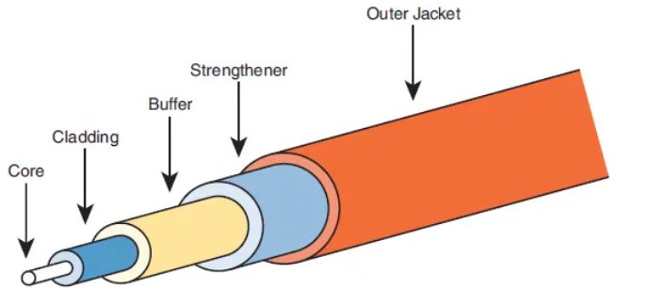
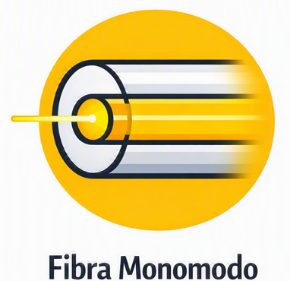
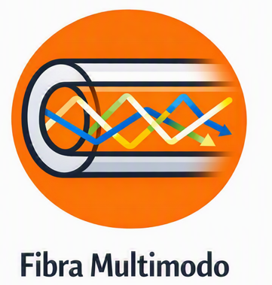
1. Introducción a las redes
Ethernet y ¿Cómo funciona una LAN?
Fibra Óptica
El método estándar de conectar switches mediante fibra óptica requiere usar un par de hilos de fibra (dos cables independientes), uno para transmisión y otro para recepción de datos.
Su puerto en un dispositivo es un transceptor compacto y extraíble utilizado en redes de datos llamado SFP (Small Form-Factor Pluggable).
SFP
Fibra Multimodo (MMF)
Luz: Usa transmisores LED económicos.
Ángulos: Permite múltiples modos de luz.
Núcleo: Tiene un diámetro grande.
Alcance: Soporta distancias de hasta 400 metros.
Uso: Conecta dispositivos en mismos edificios.
Fibra Monomodo (SMF)
Luz: Emplea transmisores láser costosos.
Ángulos: Envía luz a un solo ángulo.
Núcleo: Diámetro cinco veces más pequeño.
Alcance: Llega a decenas de kilómetros.
Hardware: Requiere componentes SFP/SFP+ más caros.
Core (Núcleo): Filamento central de vidrio donde viaja la luz con la información.
Cladding (Revestimiento): Capa de vidrio exterior que refleja la luz hacia el centro para que no se escape.
Buffer (Amortiguador): Cubierta plástica que protege el vidrio contra golpes y humedad.
Strengthener (Fortalecedor): Fibras internas (como Kevlar) que evitan que el cable se rompa al estirarlo.
Outer Jacket (Cubierta exterior): Capa plástica externa que protege todo el cable del clima y del entorno.

Slide 25

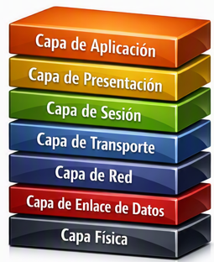



1. Introducción a las redes
Ethernet y ¿Cómo funciona una LAN?
Encapsulamiento
Encapsulamiento
En el modelo OSI, cada capa procesa la información y le asigna un nombre específico a los datos (llamados PDU). Aunque el mensaje original es el mismo, a medida que baja por las capas se le añade una "etiqueta" conocida como cabecera (header).
Esta cabecera contiene los parámetros y protocolos de cada nivel. A este proceso de empaquetar el mensaje capa por capa se le conoce como encapsulamiento.
1.- Los “Data” se origina desde la capa de aplicación con la interacción del usuario
2.- Se encapsula en un segmento TCP/IP o UDP según el tipo de mensaje quedando dentro del TCP HEADER (Layer 4 Header)
3.- Luego se encapsula en un paquete IP dentro del IP HEADER (Layer 3 Header)
4.- Y ese paquete se encapsula en una trama dentro del Ethernet HEADER (Layer 2 Header) y se le agrega el Trailer .
1.
2.
3.
4.
Data
Capa de Aplicación/Presentación/Sesión
TCP HEADER | Data
Capa de transporte
Segmento TCP/UDP
IP HEADER | TCP Header | Data
Capa de red
Paquete IP
Ethernet Header | IP Header | TCP Header | Data | Trailer
Capa de enlace de datos
Trama Ethernet

Slide 26




1. Introducción a las redes
Ethernet y ¿Cómo funciona una LAN?
✅Direcciona físicamente los datos dentro de una misma red local (LAN).
Aprendimos que, mediante pulsos eléctricos, luz, o ondas de radio se emiten los bits en la capa 1 y luego que la capa 2 direcciona físicamente los datos usando los medios que vimos anteriormente usando su PDU que se llama trama.
Para saber como funciona una trama ethernet debemos saber su estructura.
Campo | Descripción
Preámbulo | Sincronización
Delimitador de inicio de trama (Start Frame Delimeter) | Indica que el siguiente byte inicia el campo de la Dirección MAC de Destino
Dirección MAC de Destino | Identifica al receptor previsto de esta trama
Dirección MAC de Origen | Identifica al remitente de esta trama
Tipo | El tipo de protocolo de Capa 3 dentro de la trama (
Data y Padding | Contiene datos de una capa superior usualmente un Paquete Ipv4 o Ipv6
Secuencia de Verificación de Trama (Frame Check Sequence) | Proporciona un método para que la NIC receptora determine si la trama sufrió errores de transmisión.
Ethernet Header (Cabecera)
Paquete IP
Preamble | SFD | Destination MAC | Source MAC | Type | Data & Padding | FCS
7 | 1 | 6 | 6 | 2 | 46-1500 | 4
: Las tarjetas de red (NIC) y los switches leen la memoria en bloques de 8 bits (1 byte).
1.Preamble: La tarjeta de red recibe 7 bytes seguidos con un patrón repetitivo e intercalado de 1 y 0 para que sepa que comienza una comunicación y se adapte a la velocidad.
2.SFD: Luego recibe 1 byte que termina en dos 1 seguidos indicando que el siguiente campo será “Destination MAC”
3.Destination MAC: La tarjeta de red lee si el destino es ella, si no, descarta la trama.
4.Source MAC: La tarjeta de red descubre quien le envió el mensaje para saber a quien responderle después.
5.Type: Examina con que protocolo de capa 3 le esta hablando.
6.Data & Padding: Desempaqueta el mensaje real y almacena temporalmente la información.
7.FCS: Aplica una fórmula matemática desde el campo Destination MAC hasta el final de Data & Padding y compara el resultado con el valor que vino en este campo para chequear si esta integra, si es asi acepta los datos y si no descartara esta trama.
💡Una trama puede corromperse por problemas físicos como interferencia electromagnética, colisiones, cables defectuosos o distancia que sobrepasa el limite del cableado. (mas adelante profundizaremos en esto).

Slide 27
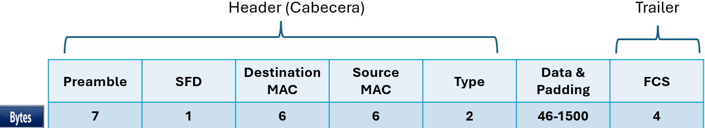

1. Introducción a las redes
Ethernet y ¿Cómo funciona una LAN?
Métodos de envío de datos (Unicast, Broadcast, Multicast)
El campo Destination MAC no siempre contiene una dirección dirigida a un único dispositivo, tambien puede ser a un grupo especifico de dispositivos o (todos) los dispositivos en la LAN
Unicast:
Envío de datos dirigido a un único dispositivo específico de la red (comunicación uno a uno).
00:1A:2B:3C:4D:5E (Una dirección MAC normal de un equipo)
Broadcast:
Envío de datos dirigido a todos los dispositivos de la LAN al mismo tiempo (comunicación uno a todos).
💡Esta es la dirección Broadcast: FF:FF:FF:FF:FF:FF (Siempre son solo letras F).
💠La utilizan los dispositivos cuando necesitan gritarle a toda la red local porque no conocen la dirección específica de su destino, o cuando necesitan enviar un aviso que le importa a absolutamente todos.
Multicast:
Envío de datos dirigido a un grupo específico de dispositivos que están interesados en esa información (comunicación uno a muchos).
Para IPv4 Multicast: El rango va desde la 01:00:5E:00:00:00 hasta la 01:00:5E:7F:FF:FF
💡Los usuarios/PCs se unen temporalmente a esos rangos multicast solo cuando abren una aplicación específica.
Tambien utilizan Multicast distintos protocolos de red para cumplir sus funciones especificas.

Slide 28


1. Introducción a las redes
Ethernet y ¿Cómo funciona una LAN?
¿Cómo funciona el campo FCS?
El FCS (Frame Check Sequence) es un sello de seguridad de 4 bytes ubicado en el Trailer de la trama para detectar errores de transmisión mediante el algoritmo matemático CRC (Verificación de redundancia cíclica).
Funciona en tres pasos rápidos:
1.-El Emisor calcula: Aplica una fórmula matemática a los bits de la trama desde “Destination MAC” hasta “Data”, genera un código de 4 bytes y lo guarda en el FCS.
2.-El Receptor compara: Recibe la trama, repite la misma fórmula matemática y compara su resultado con el código del FCS recibido.
3.-La Decisión: Si los códigos coinciden, la trama se procesa; si no coinciden, la trama se tira a la basura de inmediato sin avisar.
¿Qué valores encontramos comúnmente en el campo Type?
0x0800 (IPv4): Es el más común. Indica que dentro de la trama viaja un paquete de Internet Protocol versión 4
0x86DD (IPv6): Indica que el paquete interno utiliza el nuevo protocolo de Internet Protocol versión 6.
💡0x = Significa que el valor 0800 esta escrito en hexadecimal
💡Un digito hexadecimal equivale a 4 bits
💡4 dígitos hexadecimales (0800) = 16 bits = 2 bytes (campo type)
💡En realidad la maquina lee: 00001000 00000000 y asi interpreta que es IPv4
1 byte
1 byte
00001000 00000000
1 hex
1 hex
1 hex
1 hex

Slide 29









1. Introducción a las redes
Ethernet y ¿Cómo funciona una LAN?
¿Cómo lee la Tarjeta de Red una Trama o Frame?
Leyendo: 0101010101010…
💡¡Leo los bits que significan el Preamble, me sincronizare para empezar a recibir datos!
Paquete IP
¡Enviando esta trama a pc2!
Preamble | SFD | Destination MAC | Source MAC | Type | Data & Padding | FCS
7 | 1 | 02:F8:8E:2D:5B:C1 | 02:A1:C4:7B:93:E6 | 0x0800 | 46-1500 | 4
Leyendo: …01011
💡Los bits terminan en 11, ahora sé que viene el campo Destination MAC
G0/1
0101010101010101…
G0/1
💡Leo que la dirección MAC destino es 02:F8:8E:2D:5B:C1 por lo que es Unicast y es mi MAC, seguiré leyendo la trama.
Pc1
Pc2
02:A1:C4:7B:93:E6
02:F8:8E:2D:5B:C1
💡Leo que la Source MAC es 02:A1:C4:7B:93:E6, vale, ya se quien me envía y a quien responderle
💡G0/1 = Puerto Gigabit Ethernet del PC
💡Una vez que termina el proceso de lectura de la trama, la tarjeta de red pasa el campo Data al sistema operativo, el cual se encarga de desencapsular el Paquete IP
💡La tarjeta de red se encarga de los bits, tramas y medios físicos en la Capa 1 y 2,
El sistema operativo se encarga de las capas superiores.
💡Leo que los bits del campo type corresponden a un valor 0x0800 hexadecimal, vale eso significa IPv4
💡Estoy leyendo el campo de Data, guardare temporalmente la información en mi memoria antes de pasarlo al sistema operativo
💡He comparado el calculo CRC y veo que coincide con el campo FCS, la trama es correcta y ahora las capas superiores se encargaran del contenido del campo Data (Paquete->Segmento->Datos)

Slide 30

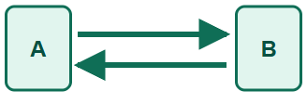

1. Introducción a las redes
Ethernet y ¿Cómo funciona una LAN?
Full Duplex y Half Duplex
Half Duplex y Full Duplex son formas de transmisión de datos (o modos de comunicación) que definen cómo fluye la información entre dos dispositivos.
Half Duplex : Los dispositivos pueden enviar y recibir datos, pero no al mismo tiempo.
Full Duplex Los dispositivos pueden enviar y recibir datos de forma simultánea. La comunicación fluye en ambas direcciones a la vez.
El modo Half Duplex funcionaba en dispositivos antiguos como el “Hub” que repetía toda la información que pasaba por el hacia todos sus puertos, pero esto ocasionaba colisiones ya que si 2 computadoras transmitían al mismo tiempo los datos chocaban.
El algoritmo CSMA/CD gestiona colisiones en redes half-duplex permitiendo que los nodos detecten transmisiones simultáneas, detengan el envío y esperen un tiempo aleatorio antes de reintentar, las colisiones pueden seguir ocurriendo, pero las detecta y permite normalizar el trafico de nuevo.
Estoy recibiendo datos asi que esperare para poder transmitir yo
CSMA/CD: Estoy escuchando activamente mientras recibo los datos. Esperare hasta que pueda responder
Hub
Hoy en día se utilizan Switches (conmutadores), tarjetas de red Gigabit, Wi-Fi moderno y Fibra Óptica que, al tener canales separados, las colisiones desaparecieron por completo, sin embargo, debemos conocer su funcionamiento para el CCNA.
💡Si ocurre un “Duplex Mismatch” se producirán errores y colisiones. Veremos mas adelante esto.
Ej: Una conexión con Pc1 modo Half Duplex y Pc2 modo Full Duplex
CSMA/CD está Inactivo
Puedo enviar y recibir datos
G0/1
G0/1
G0/1
G0/1
Pc1
Pc2
Pc1
Pc2
Half Duplex
Half Duplex
Full Duplex
Full Duplex

Slide 31

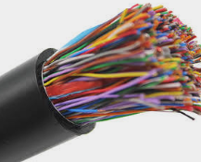

1. Introducción a las redes
WANs y Routing IP
Red WAN
Usuarios en una LAN se comunican entre si en un departamento, oficina o piso, pero tambien acceden a internet o a otras redes para consultar paginas web, servicios en la nube o comunicarse con otros departamentos o sucursales en otra ubicación que no es local.
💡El Router es el dispositivo que logra esta comunicación a otras redes.
En una LAN/SOHO : El propietario de la empresa o tú en tu casa controláis el enrutador local, los switches, los puntos de acceso Wi-Fi y los cables Ethernet. Tú decides la configuración.
La WAN (Internet o enlaces dedicados): Al cruzar la frontera de tu enrutador hacia el exterior (puerto WAN), entras en la infraestructura del fabricante de telecomunicaciones o ISP. Ellos poseen y gestionan el cableado urbano, la fibra submarina, las antenas y los grandes enrutadores interconectados que transportan tus datos a largas distancias
💡ISP: Internet Service Provider ( Proveedor de servicios de internet ) : Es la empresa comercial que te cobra una cuota para darte acceso a Internet. Ejemplos muy conocidos en España son Movistar, Vodafone, Orange, Digi o MásOrange, y a nivel global compañías como Comcast, AT&T o Verizon.
💡 Cuando una empresa se comunica con sus sucursales alrededor del mundo o de un país, esos datos viajan a través de la infraestructura de transporte que provee un ISP. Ocurre exactamente igual cuando se visitan páginas web, se descargan archivos o se consultan recursos en los servidores de internet.
Este tipo de comunicación entre diferentes redes y a largas distancias se realiza a través de las redes WAN (Wide Area Network):
Redes WAN tradicional (Antigua, Conexión Serial)
Redes WAN Ethernet (actual)

Slide 32


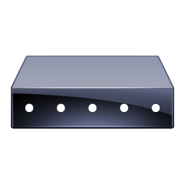
1. Introducción a las redes
WANs y Routing IP
Red WAN
✅Otros nombres para una leased line
Línea o Circuito: Conexión física o lógica entre dos extremos.
Enlace o Línea Serial: Conexión donde los datos viajan bit a bit de forma consecutiva.
Punto a Punto: Enlace directo exclusivo entre dos ubicaciones únicamente.
Línea T1 / E1: Conexión estándar de velocidad fija (1.544 Mbps en T1 / 2.048 Mbps en E1).
Enlace WAN: Término general para cualquier conexión de red de larga distancia.
Línea Privada: Canal con ancho de banda 100% exclusivo y aislado de otros usuarios.
Redes WAN tradicional (Antigua, Conexión Serial)
Leased Lines
💡 Antes durante los años 70,80 y principios de los 90 se utilizaba una infraestructura física basada en cables seriales de cobre y módems para traducir las señales. En esta era Internet no existía de forma comercial. El par de cobre físico se solicitaba únicamente para interconectar dos puntos de la propia empresa (Conexión Punto a Punto).
Estas conexiones (líneas arrendadas o en ingles: Leased Lines) ofrecían velocidades muy bajas de apenas unos cuantos Megabits por segundo (Mbps).
Una red WAN tradicional usa protocolos de Capa 2 como HDLC y PPP que conectan routers a través de líneas seriales.
HDLC:(High-Level Data Link Control o Control de Enlace de Datos de Alto Nivel) es un estándar abierto y funciona como un header simple que lleva las tramas del punto A al punto B.
PPP:(Point-to-Point Protocol o Protocolo Punto a Punto) es un Protocolo de estándar abierto y universal que soporta protocolos de autenticación y monitoreo a diferencia de HDLC.
💡Módem: Es el dispositivo que traduce las señales digitales (1 y 0s ) de tus equipos informáticos en señales analógicas para que
puedan viajar a través de una infraestructura telefónica, de cable o de radio (y viceversa).
En tu casa el router ya incluye el módem, y en una empresa... se suele utilizar un diseño modular independiente. La función del módem se resuelve mediante un equipo externo provisto por el ISP (como una ONT de fibra) o instalando tarjetas electrónicas especiales directamente dentro del propio router corporativo.
Una ONT (Optical Network Terminal o Terminal de Red Óptica) es el dispositivo encargado de conectar una instalación doméstica o empresarial a una red de Internet por fibra óptica.

Slide 33
1. Introducción a las redes
WANs y Routing IP
Red WAN
HDLC & PPP HEADER
Redes WAN tradicional (Antigua, Conexión Serial)
Leased Lines
Flag (preamble) | Address | Control | Type | Data | FCS
1 | 1 | 1 | 2 | Variable | 2
Dado que la PC 1 y la PC 2 se encuentran en redes locales (LAN) e infraestructuras geográficas distintas, la comunicación requiere de la Capa 3 (Red). En esta capa, los routers utilizan el direccionamiento lógico (IP) para enrutar el paquete IP a través de la WAN hasta su destino final.
1.-La Pc1 (en Spain) genera los datos y crea un Paquete IP con la IP de origen (Pc1) y la IP de destino (Pc2).
2.-El router R1 recibe la trama Ethernet, revisa el tráiler para verificar que no tenga errores y deshace la encapsulación de Capa 2 (quita el Ethernet Header y Trailer). R1 lee la IP de destino del Paquete IP en la Capa 3 y busca en su tabla de enrutamiento cómo llegar a la red de London.
Al ver que la salida es una línea serial WAN, R1 toma el mismo paquete IP y lo encapsula en una trama HDLC
Envía la nueva trama a través del enlace WAN hacia R2.
3.-El router R2 (en London) recibe la trama a través del enlace serial WAN. Desencapsula la trama de Capa 2 eliminando el HDLC Header y el HDLC Trailer.
R2 examina la IP de destino en el Paquete IP y detecta que esa red está conectada directamente a su interfaz LAN local.
4.-El router R2 vuelve a encapsular el paquete IP, pero ahora usando el protocolo de su red local: Ethernet (añadiendo un nuevo Ethernet Header con la MAC de destino de Pc2 y su respectivo Ethernet Trailer).R2 pone la trama en el cable LAN y esta llega finalmente a la Pc2, completando de manera exitosa el viaje de extremo a extremo.
Pc1
R1
R2
Pc2
Spain
London
LAN
WAN
LAN
Ethernet Header | Paquete IP | Ethernet Tráiler
HDLC Header | Paquete IP | HDLC Trailer
Ethernet Header | Paquete IP | Ethernet Tráiler

Slide 34
1. Introducción a las redes
WANs y Routing IP
Red WAN
Redes WAN Ethernet (actual)
Las Ethernet WAN actuales (también llamadas Metro Ethernet o E-Line) permiten conectar redes separadas geográficamente utilizando el estándar Ethernet tradicional sobre infraestructura de fibra óptica de larga distancia. Esto elimina la necesidad de traducir protocolos entre la LAN y la WAN (Pasar de Ethernet a HDLC y luego a Ethernet), ofreciendo velocidades masivas desde 1 Gbps hasta más de 100 Gbp gracias a los estándares de fibra que hemos visto.
En este caso El router que sale a “Internet” de la empresa o del hogar conecta con un “Punto de Presencia” o PoP que es la instalación física del proveedor de servicios de Internet (ISP) que actúa como punto de acceso local a su red troncal, donde terminan los enlaces de fibra óptica del cliente y se realiza el enrutamiento hacia la red WAN global.
💡Los cables de fibra de tu casa o de una empresa no van directo al PoP sino que conectan a una CTO (Caja de Terminal Óptica) que es la caja de distribución exterior (ubicada en fachadas o postes) donde se dividen los filamentos de la fibra principal para dar conexión individual a cada abonado u hogar de la zona.
Pc1
R1
Internet
R2
Pc2
Spain
London
LAN
WAN
LAN
Ethernet Header | Paquete IP | Ethernet Tráiler
Ethernet Header | Paquete IP | Ethernet Tráiler
Ethernet Header | Paquete IP | Ethernet Tráiler

Slide 35
1. Introducción a las redes
WANs y Routing IP
IP Routing
Pudimos ver que la Capa 2 se encarga de mover las tramas y comunicarse entre “nodos” (Dispositivos conectados directamente entre si), pero se requiere especificar la dirección que apunta al dispositivo especifico.
La capa 3 ( de Red ) se encarga de las rutas trabajando con el protocolo hablaremos de ahora en delante de la version 4
Diferencia con Capa 2: La Capa 2 (Enlace de datos) solo sirve para mover datos dentro de la misma red local (entre nodos vecinos usando direcciones MAC).
Función de la Capa 3: Cuando un dispositivo necesita comunicarse con otro que está en una red diferente (por ejemplo, tu ordenador accediendo a un servidor web en Internet), la Capa 3 se encarga del enrutamiento (routing) empleando direcciones IP lógicas para guiar los paquetes a través de múltiples routers.
💡Los dispositivos finales con el sistema operativo poseen el software TCP/IP que apunta a un dispositivo destino cuando quieren comunicarse.
💡Los Routers toman decisiones sobre dónde enviar los paquetes de datos basándose en la dirección IP de destino y en su tabla de enrutamiento.
💡El Router establece la separación de la red.
Spain
Red Spain
Red London
Pc1
R1
Internet
R2
Pc2
160.140.1.10
150.110.2.20
London
Quiero enviar datos a Pc2, pero esta en otra red, le enviare el Paquete al router para que lo redireccione
Mi tabla de enrutamiento dice que para enviar a Pc2 (150.110.2.20) lo envié a R2
Pc2 esta en la misma red, enviare directamente

Slide 36
1. Introducción a las redes
WANs y Routing IP
IP Routing
Todos los dispositivos en una LAN que esperen recibir un Paquete IP necesitan una dirección IP ( IP ADDRESS), los hosts tienen en su sistema operativo el software TCP/IP que usan para configurar su dirección IP, su puerta de enlace y su identificador de subred.
La dirección que usan los dispositivos finales o Hosts (Clientes) para salir a internet es la dirección del Router que se conoce como Puerta de Enlace o Default Gateway
La IP del router esta asignada a la interfaz (interface) G0/1 que conecta con esta red LAN1 siendo asi esta IP el Default Gateway de la LAN1.
G0/1
A internet o a otras redes…
192.168.10.2
Default Gateway
192.168.10.1
Dirección IP o IP Address
LAN1
Los router tienen una tabla de enrutamiento para poder decidir a que otro Router o Salto deben enviar para llegar a un destino concreto.
Además, en sus tablas separan las redes que conocen por “Subnet” o Subred para no sobrecargar la tabla.
Cuando reciben un paquete con cierto destino, comparan esa dirección con su tabla para saber a donde enviarlo.
Subred 192.168.10.0
192.168.10.3
192.168.10.4
Sabiendo esto podemos deducir lo siguiente en esta LAN1
1.- La IP 192.168.10.0 Identifica a todo este grupo (subred) de dispositivos.
2.-La IP 192.168.10.1 Identifica el Gateway de esta subred
💡El Switch no usa dirección IP en sus puertos dado que es un dispositivo de Capa 2, solo reenvía las tramas usando MACs cuando están conectados los dispositivos físicamente.
💡Existen Switch de Capa 3 que veremos mas adelante que si pueden hacer enrutamiento

Slide 37
1. Introducción a las redes
WANs y Routing IP
IP Routing
Subred Spain
Subred London
PC1 se comunica con PC2
192.168.10.0
172.16.0.0
Pc1
R1
R2
Server1
.1
G0/1
G0/2
G0/1
G0/2
192.168.10.2
172.16.0.2
1.- Pc1 que pertenece a la subred 192.168.10.0 genera la información y la encapsula en un Segmento, que luego es encapsulado en un Paquete IP para luego encapsularlo en una Trama.
2.Como la red destino esta en otra red, enviara la trama a su Default Gateway (R1, 192.168.10.1)
R1 recibe la trama en G0/1. Desencapsula la trama que ya cumplió su función de transportar el paquete por el nodo físico de Pc1 a R1. Lee la IP destino (172.16.0.2)
R1 consulta su tabla de enrutamiento comparando la IP destino y el siguiente salto es R2. Encapsula el paquete en una nueva trama que ira al Punto de Presencia del ISP, Enviándolo por G0/2 hacia internet.
R2 recibe la trama por G0/1. Abre la trama. Ve que el destino conectado directamente está en G0/2.
Encapsula el paquete en una nueva trama Ethernet final y Server1 recibe y procesa los datos.
🤔 1.- ¿ y Como sabe Pc1 la ip de Server1 para apuntar a ella?
2.- ¿Cómo sabe Pc1 la MAC de su default gateway?
3.- ¿Cómo sabe R2 la MAC de la Server1?
En la siguiente diapositiva lo explicaremos…
💡¿Qué pasa cuando llega al destino final (Server1)?
Capa Física: Aquí termina de pasar la señal eléctrica y la tarjeta de red ha traducido las señales en bits
Capa de Enlace: Ya tiene la trama entera en memoria para poder leer la dirección MAC
Capa de Red: Abre la trama y valida que la IP destino sea la suya.
Capa de Transporte: Revisa el puerto de destino para identificar la aplicación.
Capa de Aplicación: Entrega los datos finales al programa para que los muestre.
Notes:
¡

Slide 38
1. Introducción a las redes
WANs y Routing IP
IP Routing
Protocolo ARP (Address Resolution Protocol) Protocolo de resolución de direcciones
Su único objetivo es convertir una dirección IP (Capa 3) en una dirección MAC física (Capa 2)
Subred Spain
Cuando Pc1 quiere comunicarse con otras redes, necesita saber la dirección MAC de su Default Gateway.
La IP del Default Gateway ya la conoce porque un administrador de red se la grabó manualmente en su configuración de red de su sistema operativo, o bien porque la recibió automáticamente al conectarse mediante un servidor DHCP (otro protocolo que veremos mas adelante).
1.-ARP Request: El protocolo ARP envía una consulta en forma de Broadcast (Para que les llegue a todos los dispositivos de la red local).
Este mensaje dice: "¿Quién tiene la IP 192.168.10.1? Dígale a Pc1 (192.168.10.2)”
2.- ARP Reply: El Router R1 responde con este ARP Reply: "Yo tengo la IP 192.168.10.1 y mi dirección MAC física es BB:BB:BB:BB:BB:BB“
3.- Pc1 recibe la respuesta y guarda esa información en su Tabla ARP (o caché ARP) y las próximas veces que necesite enviar datos fuera de su red ya sabe la MAC de su Default Gateway
192.168.10.0
Pc1
192.168.10.1
R1
G0/1
192.168.10.2
BB:BB:BB:BB:BB:BB
💡El mismo proceso se ejecuta cuando R2 necesita saber la dirección MAC de Server1 (172.16.0.2) por lo que se ejecuta un ARP de nuevo. (El ARP funciona localmente, no traspasa redes distintas)

Slide 39
1. Introducción a las redes
WANs y Routing IP
IP Routing
Protocolo DNS (Domain Name System) Sistema de Nombres de Dominio
Protocolos como DNS ayudan al usuario acceder a paginas web o recursos mediante nombres, por ejemplo, cuando abres tu navegador tu escribes www.youtube.com, no escribes la IP del servidor de youtube para solicitarle un video.
O cuando en una empresa accedes a un recurso de la red escribiendo la ruta hacia el servidor de archivos (por ejemplo: \\servidor-ventas\compartido), el protocolo DNS traduce el nombre de ese servidor a su dirección IP correspondiente para poder conectar ambos equipos.
Esta función la realiza un servidor DNS Esta función la realiza un servidor DNS, el cual actúa como un intermediario o agenda de contactos de la red.
1.- Pc1 quiere hablar con Server1 pero solo conoce su nombre (ej. server1.london.local).Proceso: Pc1 genera un paquete dirigido a la IP del DNS Server preguntando: "¿Cuál es la IP de server1.london.local?
2.-El DNS Server (200.10.20.5) busca en su base de datos y le responde a Pc1 que la IP de ese nombre es la 172.16.0.2
3.-Pc1 inicia la comunicación directa de datos con Server1
Pc1
Server1
192.168.10.2
server1.london.local
172.16.0.2
DNS Server
200.10.20.5

Slide 40
1. Introducción a las redes
WANs y Routing IP
IP Routing
ICMP (Internet Control Message Protocol o Protocolo de Mensajes de Control de Internet)
Es un sistema que ayuda a los equipos en una red a enviar avisos de error y control. El comando ping usa este protocolo para enviar una señal a otro equipo y ver si responde.
Funciona con Solicitudes y respuestas ICMP , ejemplo:
G0/1
G0/1
Pc1
Pc2
Trama Eth | Paquete IP | ICMP Echo Request
Trama Eth | Paquete IP | ICMP Echo Reply
1.- Pc1 envía un ICMP Echo Request
2.- Pc2 le responde si hay conexión con un ICMP Echo Reply
Hardware activo: El cableado, los routers intermedios y la tarjeta de red del destino funcionan.
Direccionamiento correcto: Tu red sabe cómo encontrar la IP del destino y viceversa.
Latencia estable: Te indica qué tan rápida es la comunicación en ese instante técnico.
💡ICMP nos ayuda a verificar:

Slide 41


1. Introducción a las redes
WANs y Routing IP
✅Se encarga del direccionamiento lógico y de buscar la mejor ruta para llegar al destino a través de internet.
Un IP header (encabezado IP) es la "etiqueta de envío" que la Capa de Red le pega a un paquete de datos para que pueda viajar a otras redes.
Ocupa un tamaño mínimo de 20 bytes
💡Cada campo lo medimos en Bits
Campo | Bits | Descripción
Versión | 4 | Indica la versión del Protocolo de Internet (en este caso, IPv4, por lo que el valor es 4).
IHL (Internet Header Length) | 4 | Longitud de la cabecera IP, en palabras de 32 bits. El valor mínimo es 5,el máximo 15 para una cabecera de 20 bytes (5 * 4 bytes). INCREMENTOS de 4 bytes
DSCP (Differentiated Services Code Point) | 6 | Utilizado para la Calidad de Servicio (QoS), para clasificar y gestionar prioridades de paquetes.
ECN (Explicit Congestion Notification) | 2 | Permite la notificación de congestión de extremo a extremo sin descartar paquetes.
Total Length | 16 | Especifica la longitud total del paquete IP completo (cabecera + datos) en bytes. El tamaño máximo es 65535 bytes. Y el MINIMO: 20
Identification | 16 | Un valor único asignado a cada paquete para ayudar a reconstruir paquetes fragmentados en el destino.
Flags | 3 | Contiene indicadores de control, incluyendo un bit para "No Fragmentar" (DF) y otro para "Más Fragmentos" (MF).
Fragment Offset | 13 | Indica en qué parte del datagrama original va este fragmento, permitiendo el reensamblaje correcto.
Time To Live (TTL) | 8 | Un contador que limita la vida del paquete en la red; se decrementa en cada salto de router. Si llega a cero, el paquete se descarta para prevenir bucles infinitos.
Protocol | 8 | Identifica el protocolo de la capa de transporte (por ejemplo, TCP, UDP, ICMP) al que se deben entregar los datos encapsulados.
Header Checksum | 16 | Un valor de verificación de errores calculado solo sobre la cabecera IP.
Source IP Address | 32 | La dirección IP de 32 bits del remitente original del paquete.
Destination IP Address | 32 | La dirección IP de 32 bits del receptor final del paquete.
Options | Variable | Campo opcional que puede contener varias opciones (seguridad, registro de ruta, marca de tiempo, etc.). Si se usa, el campo IHL aumenta. MINIMO: 0 bits MAXIMO 320bits/40bytes
Las IP de origen y destino le dicen a los routers de dónde viene el paquete y exactamente a dónde debe entregarse.
Controlar el viaje: El TTL destruye el paquete si se queda atrapado dando vueltas.
Tipo de Servicio o DSCP: le da prioridad si es tráfico urgente (como una videollamada).
Evitar errores: La Suma de verificación (Checksum) revisa que el paquete no se haya corrompido, y la Versión avisa si se usa IPv4 o IPv6.
Cortar y pegar: La Identificación, Flags y Offset sirven para partir el paquete en trozos pequeños si la red es estrecha, y volver a armarlo al llegar.
IP HEADER
Version 4 Bits | IHL 4Bits | DSCP | DSCP 6 Bits | ECN 2 Bits | Total Length 16 Bits
Identification 16 Bits |  |  |  | Flags 3 Bits | Fragment Offset 13 Bits
Time To Live (TTL) 8 Bits |  | Protocol 8 Bits |  |  | Header Checksum 16 Bits
Source IP Address 32 Bits
Destination IP Address 32 Bits
Options (variable)

